Slide 1
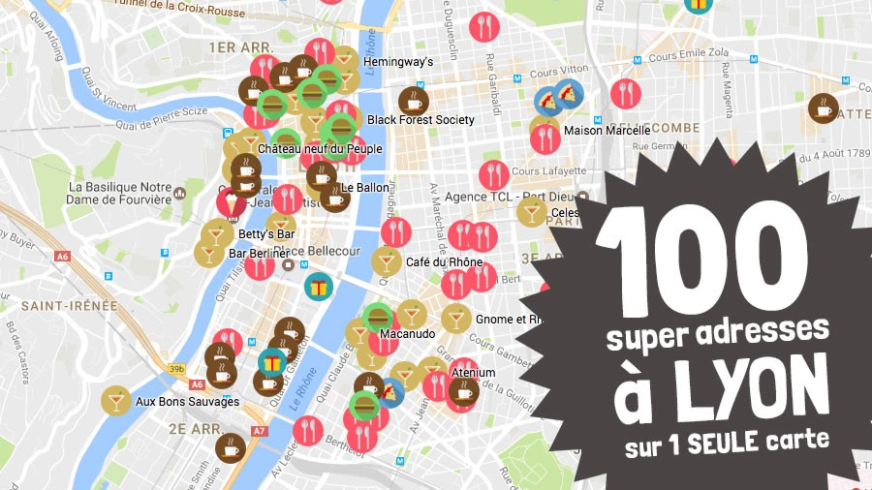
Balade urbaine à Lyon
Unité 8 – Leçon 16

Slide 2

In U8L1 we learnt how to:
Present a neighborhood transforming
Let’s see how we can use these skills to build new ones !

Slide 3

I. Starter
I. Starter
II. Comp. texte 1
III. Gr: proposer une sortie
IX. Production
IV. Gr: présent continu
VIII. Phonétique
V. Gr: négation
VI. Comp. texte 2
VII. Voc: itinéraire
Où se trouve Lyon ? Relevez 3 lieux emblématiques de la ville.
Quels sont quartiers emblématiques de votre ville ?
Notes:
Pré teach the vocab/grammar pour faciliter la compréhension globale

Slide 4

I. Starter
II. Comp. texte 1
III. Gr: proposer une sortie
IX. Production
IV. Gr: présent continu
VIII. Phonétique
V. Gr: négation
VI. Comp. texte 2
VII. Voc: itinéraire

Slide 5

I. Starter
II. Comp. texte 1
III. Gr: proposer une sortie
IX. Production
IV. Gr: présent continu
VIII. Phonétique
V. Gr: négation
VI. Comp. texte 2
VII. Voc: itinéraire

Slide 6



Learning objectives : À la fin de la leçon
I. Starter
II. Comp. texte 1
III. Gr: proposer une sortie
IX. Production
IV. Gr: présent continu
VIII. Phonétique
V. Gr: négation
VI. Comp. texte 2
VII. Voc: itinéraire
Grammaire
Culture
Vocabulaire
Notes:
Guidage pour les objectifs en GG

Slide 7
À la fin de la leçon…
I. Starter
II. Comp. texte 1
III. Gr: proposer une sortie
IX. Production
IV. Gr: présent continu
VIII. Phonétique
V. Gr: négation
VI. Comp. texte 2
VII. Voc: itinéraire
Présenter une transformation de quartier
Grammaire
- Le présent continu
- La négation : rien, personne
Culture
- Lyon, capitale gastronomique de France
Vocabulaire
- Proposer, accepter, refuser une sortie
- La chronologie
- Indiquer le chemin

Slide 8
Learning outcomes
I. Starter
II. Comp. texte 1
III. Gr: proposer une sortie
IX. Production
IV. Gr: présent continu
VIII. Phonétique
V. Gr: négation
VI. Comp. texte 2
VII. Voc: itinéraire
ALL students MUST be able to to give road directions.
MOST students SHOULD be able to propose/accept/refuse an invitation.
SOME students COULD be able to tell about a past experience.
Notes:
ALL = isoler un objectif (gramm/lexical); MOST = obj de la leçon; SOME = objectif de la prochaine leçon

Slide 9
I. Starter
II. Comp. texte 1
III. Gr: proposer une sortie
IX. Production
IV. Gr: présent continu
VIII. Phonétique
V. Gr: négation
VI. Comp. texte 2
VII. Voc: itinéraire
Etapes de la leçon
I. Starter
Lyon, capitale gastronomique de France
II. Compréhension de texte 1
Proposer une sortie, accepter, refuser
IX. Production
III. Grammaire
Créer une balade urbaine
Recherche des phrases clés
V. Grammaire
IV. Grammaire
Le présent continu
VIII. Phonétique
La négation
VI. Compréhension de texte 2
Recherche des phrases clés
VII. Vocabulaire
Indiquer un itinéraire

Slide 10

Learning review
I. Starter
II. Comp. texte 1
III. Gr: proposer une sortie
IX. Production
IV. Gr: présent continu
VIII. Phonétique
V. Gr: négation
VI. Comp. texte 2
VII. Voc: itinéraire
Today, I have learned that …
Based on what we studied today, I want to know …

Slide 11
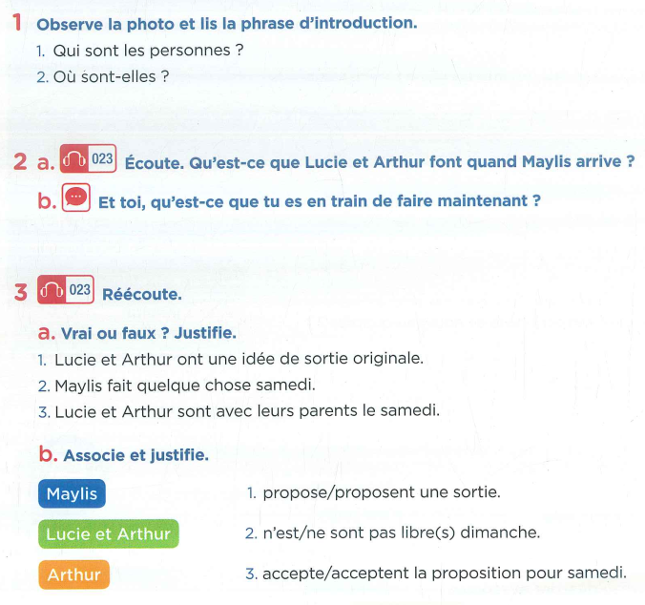
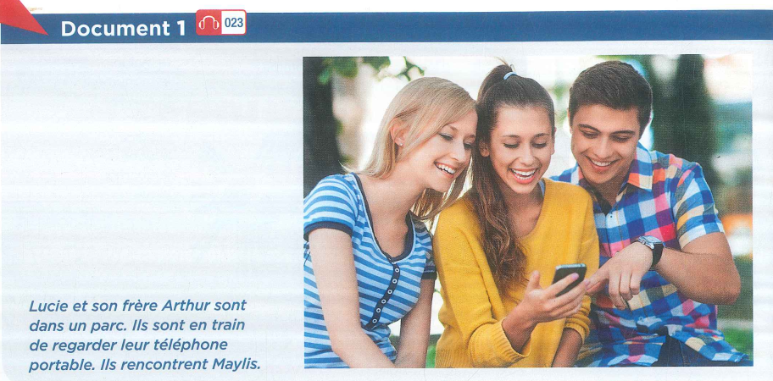

II. Compréhension de texte
I. Starter
II. Comp. texte 1
III. Gr: proposer une sortie
IX. Production
IV. Gr: présent continu
VIII. Phonétique
V. Gr: négation
VI. Comp. texte 2
VII. Voc: itinéraire

Slide 12
Compréhension détaillée
I. Starter
II. Comp. texte 1
III. Gr: proposer une sortie
IX. Production
IV. Gr: présent continu
VIII. Phonétique
V. Gr: négation
VI. Comp. texte 2
VII. Voc: itinéraire
Parler d’une action en cours | La négation | Proposer une sortie | Accepter une invitation | Refuser une invitation
Ils sont en train de regarder leur téléphone | Quelque chose d’original, mais on ne trouve rien… | Vous voulez venir avec moi ? | Ah oui, moi je veux bien ! | Ben non, moi, je ne peux pas dimanche, j’ai un match.
On est en train de chercher des idées de sortie pour samedi. | Le samedi, il n’y a personne chez nous, nos parents travaillent. | Ça vous dit ? | Oui, pourquoi pas ?

Slide 13
Compréhension détaillée
I. Starter
II. Comp. texte 1
III. Gr: proposer une sortie
IX. Production
IV. Gr: présent continu
VIII. Phonétique
V. Gr: négation
VI. Comp. texte 2
VII. Voc: itinéraire
Parler d’une action en cours | La négation | Proposer une sortie | Accepter une invitation | Refuser une invitation
Ils sont en train de regarder leur téléphone | Quelque chose d’original, mais on ne trouve rien… | Vous voulez venir avec moi ? | Ah oui, moi je veux bien ! | Ben non, moi, je ne peux pas dimanche, j’ai un match.
On est en train de chercher des idées de sortie pour samedi. | Le samedi, il n’y a personne chez nous, nos parents travaillent. | Ça vous dit ? | Oui, pourquoi pas ?

Slide 14
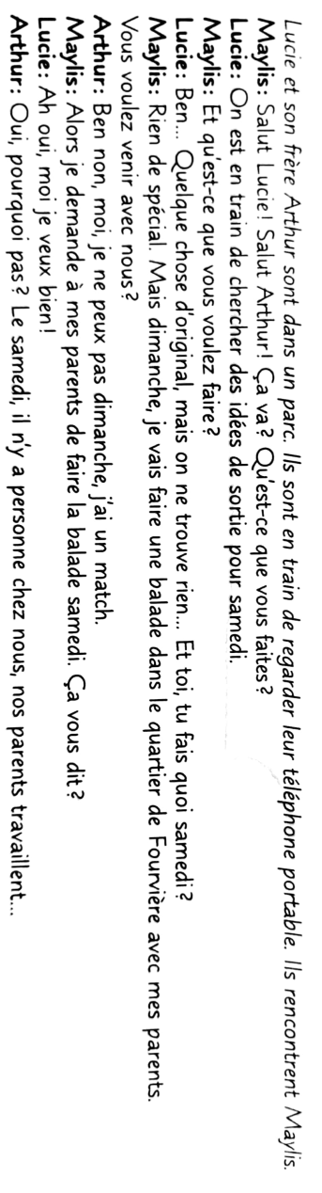
Transcription
I. Starter
II. Comp. texte 1
III. Gr: proposer une sortie
IX. Production
IV. Gr: présent continu
VIII. Phonétique
V. Gr: négation
VI. Comp. texte 2
VII. Voc: itinéraire

Slide 15
À la fin de la leçon…
Présenter une transformation de quartier
Grammaire
- Proposer, accepter, refuser une sortie
- Le présent continu
- La négation : rien, personne
Culture
- Lyon, capitale gastronomique de France
Vocabulaire
- La chronologie
- Indiquer le chemin
What LO are we going to study ?

Slide 16
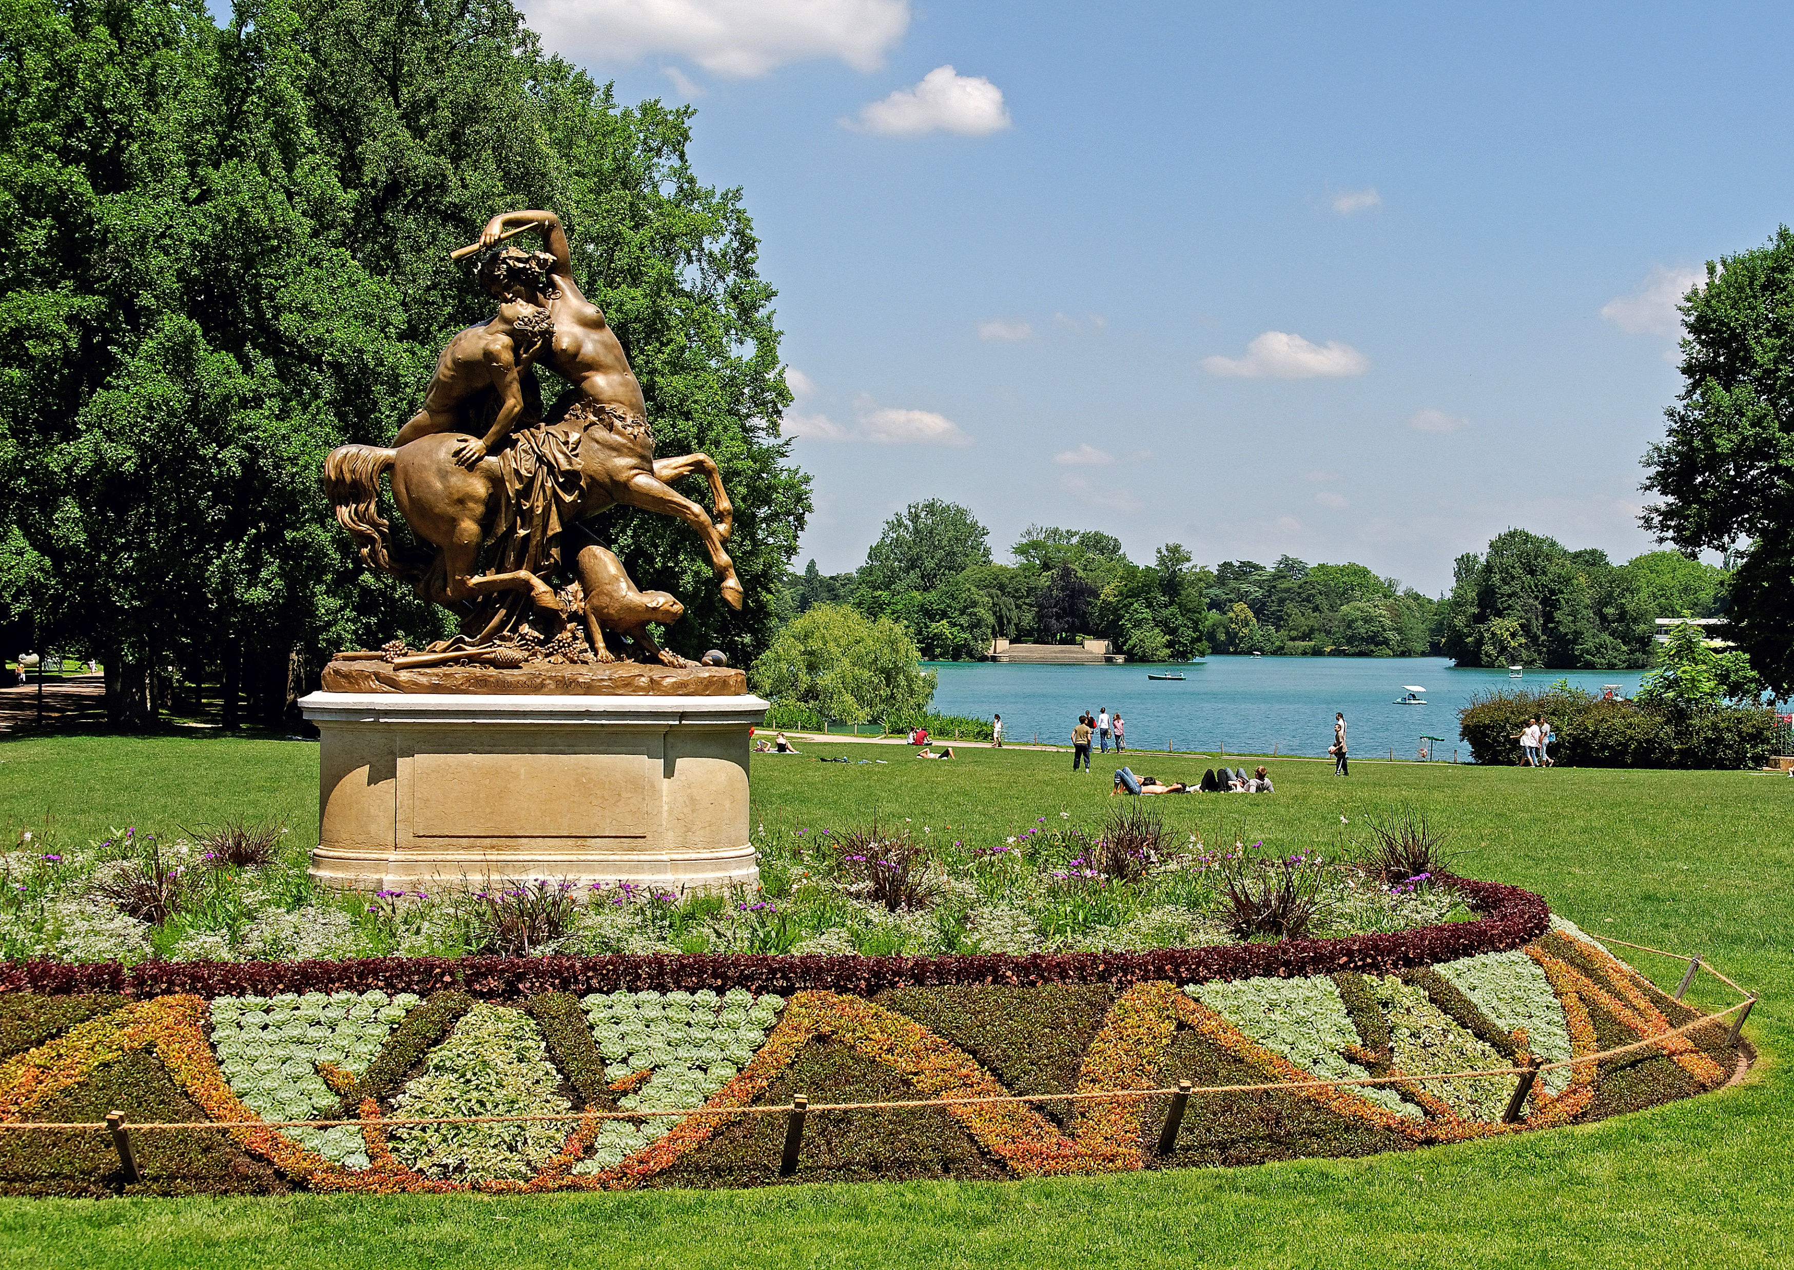
I. Starter
II. Comp. texte 1
III. Gr: proposer une sortie
IX. Production
IV. Gr: présent continu
VIII. Phonétique
V. Gr: négation
VI. Comp. texte 2
VII. Voc: itinéraire
Passons au point de grammaire :
Proposer, accepter, refuser une sortie
Anna, je vais au Parc de la Tête d’Or, tu veux venir avec moi ?
Salut Louis. Désolé, je suis occupée là. Je dois aller voir ma grand-mère.
Pas maintenant, j’y vais ce soir pour le festival !
Pourquoi pas ? Je n’ai rien à faire ce soir. OK je viens ! À tout à l’heure !

Slide 17
III. Grammaire : Proposer une sortie, accepter, refuser
I. Starter
II. Comp. texte 1
III. Gr: proposer une sortie
IX. Production
IV. Gr: présent continu
VIII. Phonétique
V. Gr: négation
VI. Comp. texte 2
VII. Voc: itinéraire
Proposer une sortie | Accepter une invitation | Refuser une invitation
Vous voulez venir avec moi ? | Ah oui, moi je veux bien ! | Ben non, moi, je ne peux pas dimanche, j’ai un match.
Ça vous dit ? | Oui, pourquoi pas ?
Quels verbes est-ce qu’on utilise généralement pour proposer, accepter et refuser une invitation ?

Slide 18
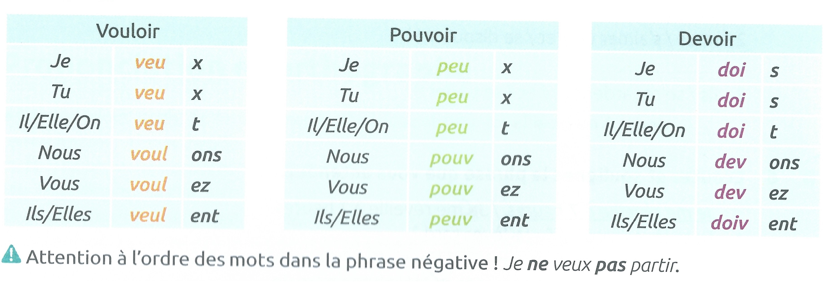
Les verbes modaux : VOULOIR, POUVOIR et DEVOIR
I. Starter
II. Comp. texte 1
III. Gr: proposer une sortie
IX. Production
IV. Gr: présent continu
VIII. Phonétique
V. Gr: négation
VI. Comp. texte 2
VII. Voc: itinéraire
VOULOIR = volonté (want)
POUVOIR = possibilité (can)
DEVOIR = obligation (must)

Slide 19
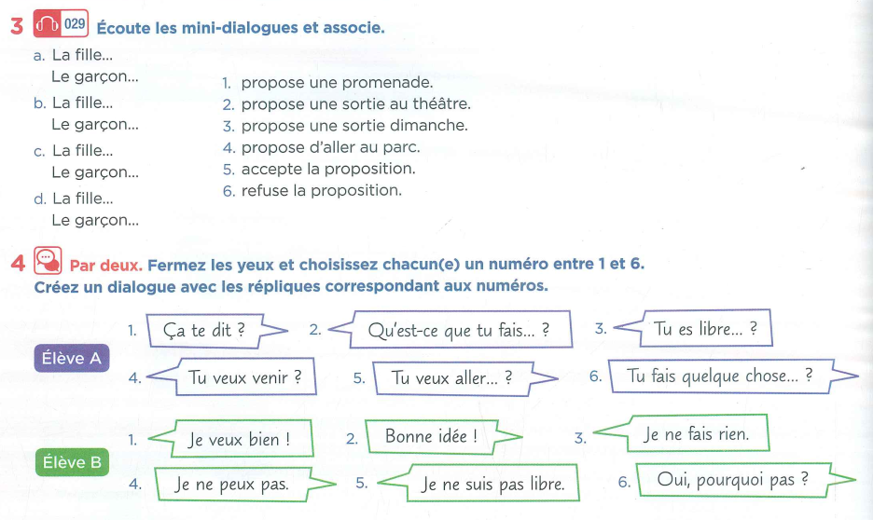
LE 3,4 p.30
I. Starter
II. Comp. texte 1
III. Gr: proposer une sortie
IX. Production
IV. Gr: présent continu
VIII. Phonétique
V. Gr: négation
VI. Comp. texte 2
VII. Voc: itinéraire

Slide 20

Pratique ton français !
I. Starter
II. Comp. texte 1
III. Gr: proposer une sortie
IX. Production
IV. Gr: présent continu
VIII. Phonétique
V. Gr: négation
VI. Comp. texte 2
VII. Voc: itinéraire

Slide 21

Online activity
I. Starter
II. Comp. texte 1
III. Gr: proposer une sortie
IX. Production
IV. Gr: présent continu
VIII. Phonétique
V. Gr: négation
VI. Comp. texte 2
VII. Voc: itinéraire
Verbe Venir https://play.kahoot.it/v2/?quizId=9b593966-63bf-4e54-b98d-741f803640a8

Slide 22
I. Starter
II. Comp. texte 1
III. Gr: proposer une sortie
IX. Production
IV. Gr: présent continu
VIII. Phonétique
V. Gr: négation
VI. Comp. texte 2
VII. Voc: itinéraire
Revenons au point de grammaire :
Proposer, accepter, refuser une sortie
Anna, je vais au Parc de la Tête d’Or, tu veux venir avec moi ?
Salut Louis. Désolé, je suis occupée là. Je dois aller voir ma grand-mère.
Pas maintenant, j’y vais ce soir pour le festival !
Pourquoi pas ? Je n’ai rien à faire ce soir. OK je viens ! À tout à l’heure !

Slide 23
Learning review
I. Starter
II. Comp. texte 1
III. Gr: proposer une sortie
IX. Production
IV. Gr: présent continu
VIII. Phonétique
V. Gr: négation
VI. Comp. texte 2
VII. Voc: itinéraire
Today, I have learned that …
Based on what we studied today, I want to know …

Slide 24
À la fin de la leçon…
Présenter une transformation de quartier
Grammaire
- Proposer, accepter, refuser une sortie
- Le présent continu
- La négation : rien, personne
Culture
- Lyon, capitale gastronomique de France
Vocabulaire
- La chronologie
- Indiquer le chemin
What LO are we going to study ?

Slide 25
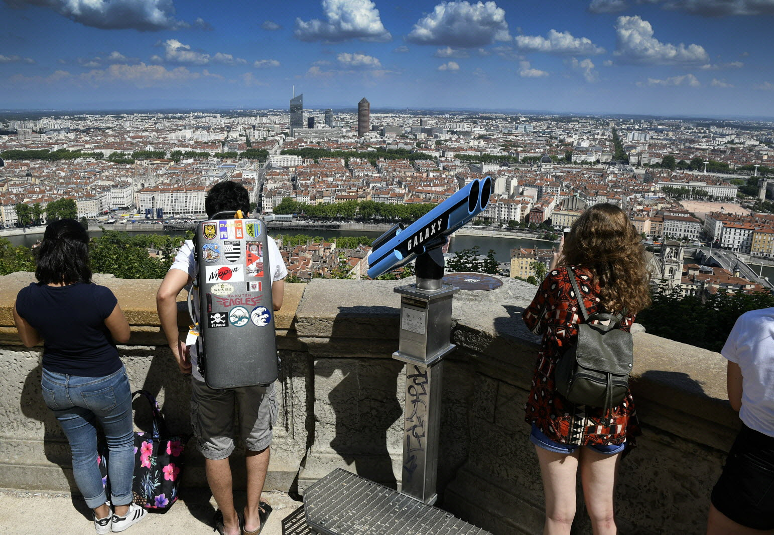
Complète les phrases suivantes :
I. Starter
II. Comp. texte 1
III. Gr: proposer une sortie
IX. Production
IV. Gr: présent continu
VIII. Phonétique
V. Gr: négation
VI. Comp. texte 2
VII. Voc: itinéraire
Passons au point de grammaire :
Le présent continu
Les touristes sont en train de regarder Lyon du point de vue de la basilique Notre Dame de la Fourvière.

Slide 26
IV. Grammaire : Le présent continu
I. Starter
II. Comp. texte 1
III. Gr: proposer une sortie
IX. Production
IV. Gr: présent continu
VIII. Phonétique
V. Gr: négation
VI. Comp. texte 2
VII. Voc: itinéraire
Parler d’une action en cours
On est en train de chercher des idées de sortie pour samedi.
Ils sont en train de regarder leur téléphone
Règle de grammaire The present continuous is used when the action we're talking about is happening around the time of speaking Être + en train de + verbe à l’infinitif To negate the present continuous, place ”ne ... pas” around the conjugated form of ÊTRE : Ils ne sont pas en train de regarder leur téléphone. With reflexive verbs : Je ne suis pas en train de me promener.

Slide 27
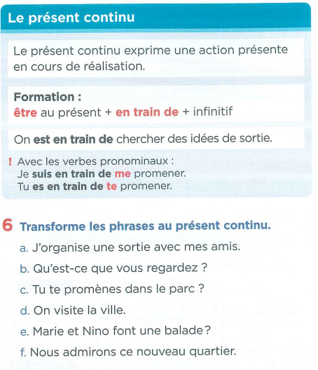
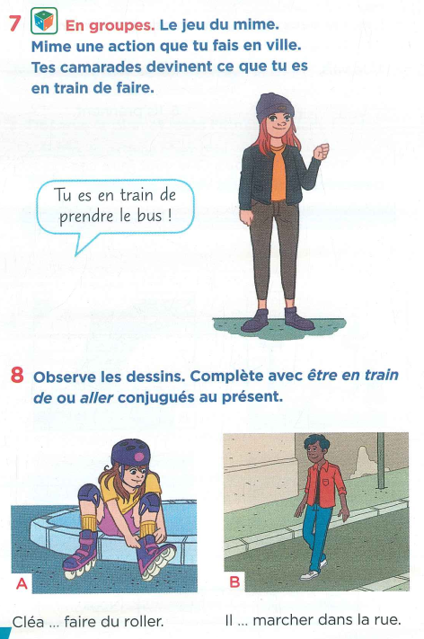
LE 6,7,8 p.32
I. Starter
II. Comp. texte 1
III. Gr: proposer une sortie
IX. Production
IV. Gr: présent continu
VIII. Phonétique
V. Gr: négation
VI. Comp. texte 2
VII. Voc: itinéraire

Slide 28

Pratique ton français !
I. Starter
II. Comp. texte 1
III. Gr: proposer une sortie
IX. Production
IV. Gr: présent continu
VIII. Phonétique
V. Gr: négation
VI. Comp. texte 2
VII. Voc: itinéraire

Slide 29
Online activity
I. Starter
II. Comp. texte 1
III. Gr: proposer une sortie
IX. Production
IV. Gr: présent continu
VIII. Phonétique
V. Gr: négation
VI. Comp. texte 2
VII. Voc: itinéraire

Slide 30
Complète les phrases suivantes :
I. Starter
II. Comp. texte 1
III. Gr: proposer une sortie
IX. Production
IV. Gr: présent continu
VIII. Phonétique
V. Gr: négation
VI. Comp. texte 2
VII. Voc: itinéraire
Revenons au point de grammaire :
Le présent continu
Les touristes sont en train de regarder Lyon du point de vue de la basilique Notre Dame de la Fourvière.

Slide 31
Learning review
I. Starter
II. Comp. texte 1
III. Gr: proposer une sortie
IX. Production
IV. Gr: présent continu
VIII. Phonétique
V. Gr: négation
VI. Comp. texte 2
VII. Voc: itinéraire
Today, I have learned that …
Based on what we studied today, I want to know …

Slide 32
À la fin de la leçon…
Présenter une transformation de quartier
Grammaire
- Proposer, accepter, refuser une sortie
- Le présent continu
- La négation : rien, personne
Culture
- Lyon, capitale gastronomique de France
Vocabulaire
- La chronologie
- Indiquer le chemin
What LO are we going to study ?

Slide 33
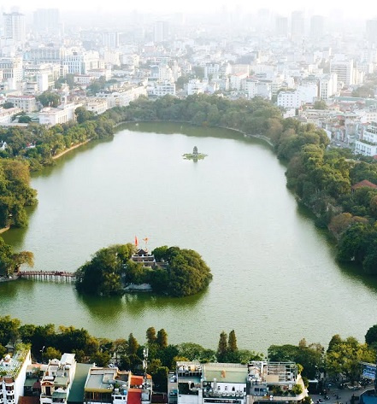
I. Starter
II. Comp. texte 1
III. Gr: proposer une sortie
IX. Production
IV. Gr: présent continu
VIII. Phonétique
V. Gr: négation
VI. Comp. texte 2
VII. Voc: itinéraire
Passons au point de grammaire :
La négation
J’habite à Esbly, c’est à la campagne. Je m’ennuie terriblement parce qu’il n’y a rien à faire le weekend ! Il n’y a pas de restaurant, pas de cinéma, rien !
J’adore le foot, mais il n’y a personne pour jouer avec moi. Je vais déménager dès que possible !

Slide 34
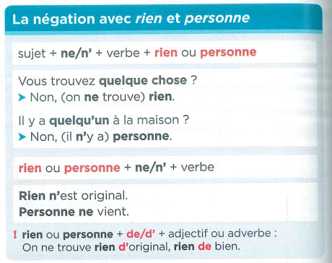
V. Grammaire : La négation
I. Starter
II. Comp. texte 1
III. Gr: proposer une sortie
IX. Production
IV. Gr: présent continu
VIII. Phonétique
V. Gr: négation
VI. Comp. texte 2
VII. Voc: itinéraire
Quelque chose d’original, mais on ne trouve rien…
Le samedi, il n’y a personne chez nous, nos parents travaillent.
rien / personne (= object) Sujet + ne + verbe + rien / personne
Dans la vie, rien n’est facile…
Personne n’aime les pizzas au durian !
rien / personne (= subject) Rien / personne + ne + verbe

Slide 35
Les autres négations
I. Starter
II. Comp. texte 1
III. Gr: proposer une sortie
IX. Production
IV. Gr: présent continu
VIII. Phonétique
V. Gr: négation
VI. Comp. texte 2
VII. Voc: itinéraire
Forme négative | Forme affirmative
Il ne voit rien. | Il voit tout - Il voit quelque chose.
Il ne voit personne. | Il voit quelqu’un.
Il ne voit plus Julie. | Il voit encore Julie - Il voit toujours Julie.
Il ne voit jamais Lucie. | Il voit parfois / souvent / toujours Julie.

Slide 36
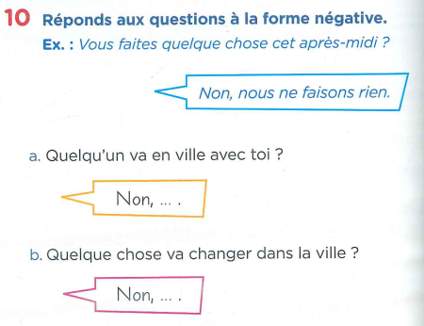
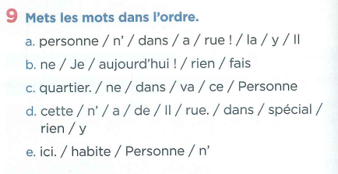
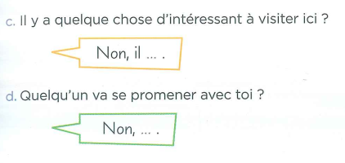
LE 9,10 p.32
I. Starter
II. Comp. texte 1
III. Gr: proposer une sortie
IX. Production
IV. Gr: présent continu
VIII. Phonétique
V. Gr: négation
VI. Comp. texte 2
VII. Voc: itinéraire

Slide 37
Online activity
I. Starter
II. Comp. texte 1
III. Gr: proposer une sortie
IX. Production
IV. Gr: présent continu
VIII. Phonétique
V. Gr: négation
VI. Comp. texte 2
VII. Voc: itinéraire

Slide 38
I. Starter
II. Comp. texte 1
III. Gr: proposer une sortie
IX. Production
IV. Gr: présent continu
VIII. Phonétique
V. Gr: négation
VI. Comp. texte 2
VII. Voc: itinéraire
Revenons au point de grammaire :
La négation
J’habite à Esbly, c’est à la campagne. Je m’ennuie terriblement parce qu’il n’y a rien à faire le weekend ! Il n’y a pas de restaurant, pas de cinéma, rien !
J’adore le foot, mais il n’y a personne pour jouer avec moi. Je vais déménager dès que possible !

Slide 39
Learning review
I. Starter
II. Comp. texte 1
III. Gr: proposer une sortie
IX. Production
IV. Gr: présent continu
VIII. Phonétique
V. Gr: négation
VI. Comp. texte 2
VII. Voc: itinéraire
Today, I have learned that …
Based on what we studied today, I want to know …

Slide 40
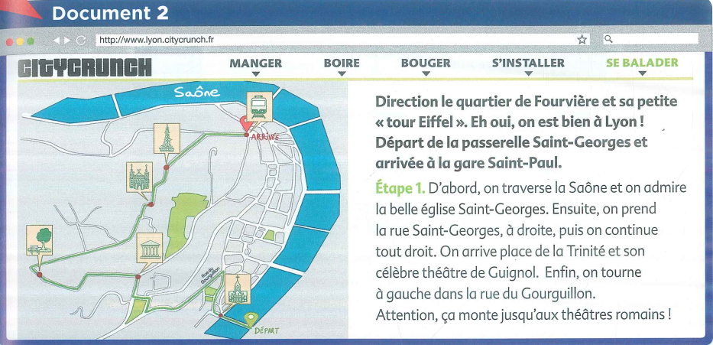
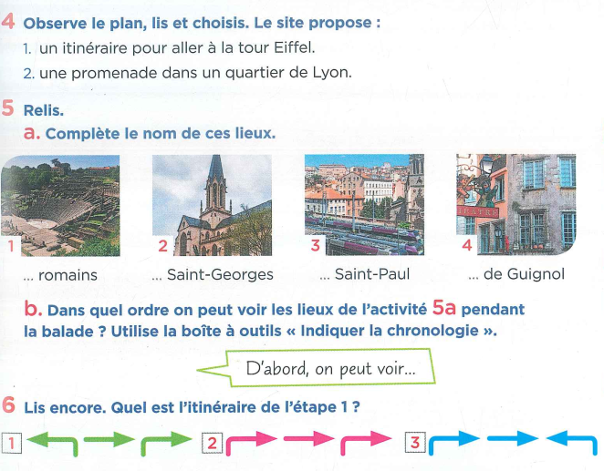
VI. Compréhension de texte 2
I. Starter
II. Comp. texte 1
III. Gr: proposer une sortie
IX. Production
IV. Gr: présent continu
VIII. Phonétique
V. Gr: négation
VI. Comp. texte 2
VII. Voc: itinéraire

Slide 41
Compréhension détaillée
I. Starter
II. Comp. texte 1
III. Gr: proposer une sortie
IX. Production
IV. Gr: présent continu
VIII. Phonétique
V. Gr: négation
VI. Comp. texte 2
VII. Voc: itinéraire
Indiquer un itinéraire
D’abord, on traverse la Saône
Ensuite, on prend la rue Saint-Georges, à droite
Puis on continue tout droit
On arrive place de la Trinité et son célèbre théâtre de Guignol.
Enfin, on tourne à gauche dans la rue du Gourgillon.

Slide 42
Compréhension détaillée
I. Starter
II. Comp. texte 1
III. Gr: proposer une sortie
IX. Production
IV. Gr: présent continu
VIII. Phonétique
V. Gr: négation
VI. Comp. texte 2
VII. Voc: itinéraire
Indiquer un itinéraire
D’abord, on traverse la Saône
Ensuite, on prend la rue Saint-Georges, à droite
Puis on continue tout droit
On arrive place de la Trinité et son célèbre théâtre de Guignol.
Enfin, on tourne à gauche dans la rue du Gourgillon.

Slide 43
À la fin de la leçon…
Présenter une transformation de quartier
Grammaire
- Proposer, accepter, refuser une sortie
- Le présent continu
- La négation : rien, personne
Culture
- Lyon, capitale gastronomique de France
Vocabulaire
- La chronologie
- Indiquer le chemin
What LO are we going to study ?

Slide 44
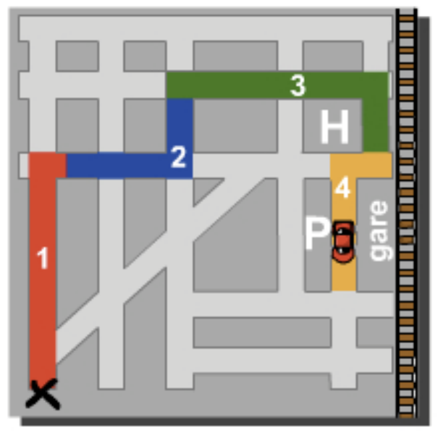
Pour aller à la gare :
I. Starter
II. Comp. texte 1
III. Gr: proposer une sortie
IX. Production
IV. Gr: présent continu
VIII. Phonétique
V. Gr: négation
VI. Comp. texte 2
VII. Voc: itinéraire
Passons au point de vocabulaire :
Indiquer un itinéraire
D’abord, tu vas tout droit et tu tournes à la deuxième à droite.
Ensuite tu tournes à la deuxième à gauche.
Puis tu prends la première rue à droite, tu continues jusqu’ au bout de la rue et tu tournes à droite.
Au bout de la rue, tu tournes à gauche puis à droite.
La gare est à gauche.

Slide 45
VII. Vocabulaire : Indiquer un itinéraire
I. Starter
II. Comp. texte 1
III. Gr: proposer une sortie
IX. Production
IV. Gr: présent continu
VIII. Phonétique
V. Gr: négation
VI. Comp. texte 2
VII. Voc: itinéraire
Indiquer un itinéraire
D’abord, on traverse la Saône
Ensuite, on prend la rue Saint-Georges, à droite
Puis on continue tout droit
On arrive place de la Trinité et son célèbre théâtre de Guignol.
Enfin, on tourne à gauche dans la rue du Gourgillon.
Pour indiquer un itinéraire Adverbe de temps + sujet + verbe d’action + direction

Slide 46
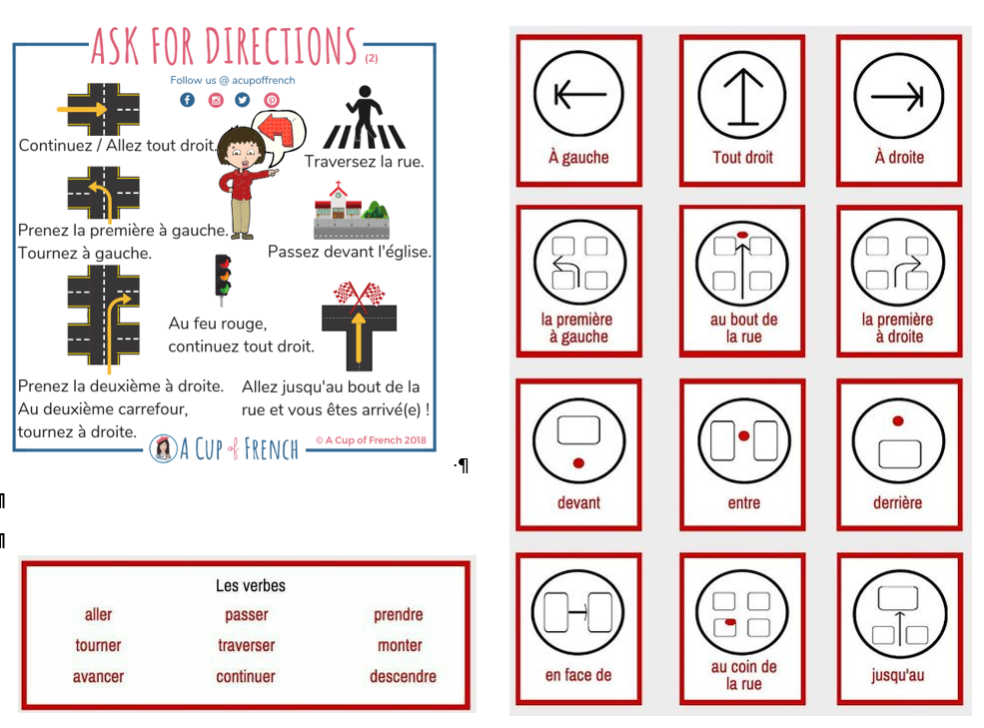
I. Starter
II. Comp. texte 1
III. Gr: proposer une sortie
IX. Production
IV. Gr: présent continu
VIII. Phonétique
V. Gr: négation
VI. Comp. texte 2
VII. Voc: itinéraire

Slide 47
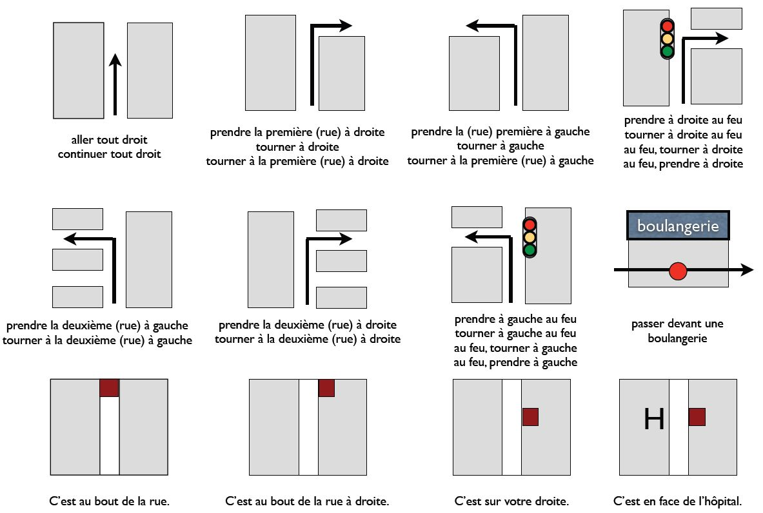
I. Starter
II. Comp. texte 1
III. Gr: proposer une sortie
IX. Production
IV. Gr: présent continu
VIII. Phonétique
V. Gr: négation
VI. Comp. texte 2
VII. Voc: itinéraire
Les directions
Extra vocab
Jusqu’au + nom masc
Jusqu’à la + nom fém
Un rond point (roundabout)

Slide 48
Conjugaison (present)
I. Starter
II. Comp. texte 1
III. Gr: proposer une sortie
IX. Production
IV. Gr: présent continu
VIII. Phonétique
V. Gr: négation
VI. Comp. texte 2
VII. Voc: itinéraire
Exemples :
Tu vas tout droit.
Vous continuez tout droit.
Tu tournes à gauche.
 | Tourner | Aller | Prendre
Je | tourne | vais | prends
Tu | tournes | vas | prends
Il / elle | tourne | va | prend
Nous | tournons | allons | prenons
Vous | tournez | allez | prenez
Ils / elles | tournent | vont | prennent

Slide 49
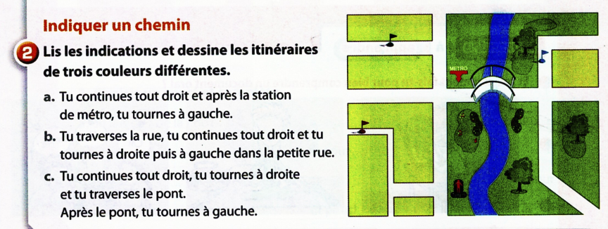
CA 2 p.30
I. Starter
II. Comp. texte 1
III. Gr: proposer une sortie
IX. Production
IV. Gr: présent continu
VIII. Phonétique
V. Gr: négation
VI. Comp. texte 2
VII. Voc: itinéraire

Slide 50
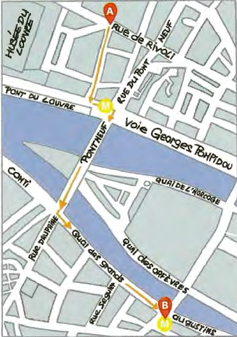
Exercice LE 8 p.71
I. Starter
II. Comp. texte 1
III. Gr: proposer une sortie
IX. Production
IV. Gr: présent continu
VIII. Phonétique
V. Gr: négation
VI. Comp. texte 2
VII. Voc: itinéraire
Indique le chemin du point A au point B.
D’abord, tu vas tout droit jusqu’au bout de la rue.
Ensuite, tu tournes à gauche et tu passes devant le métro.
Puis tu tournes à droite et tu traverses le Pont Neuf.
Après le pont, tu tournes à gauche Quai des grands augustins et tu continues tout droit jusqu’au carrefour.
Enfin, tu arrives à la station de métro, elle est devant toi.

Slide 51
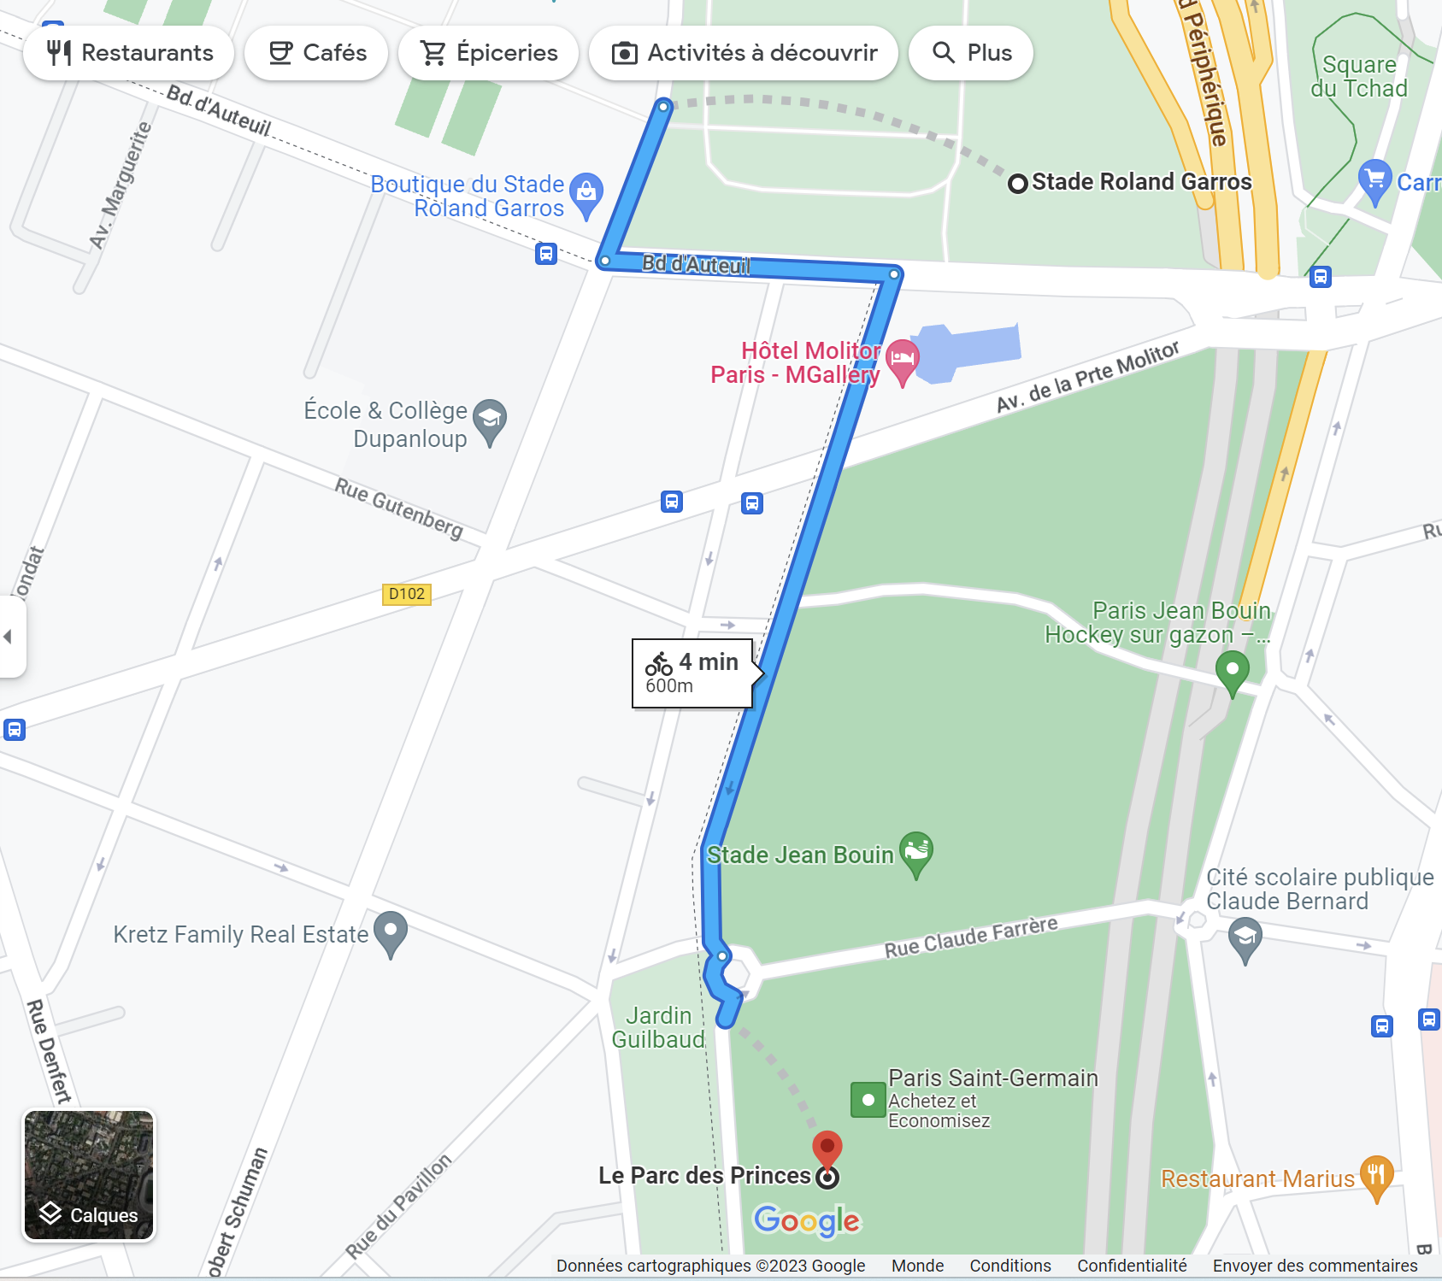
Indiquez le chemin du stade Roland Garros au stade Parc des Princes
I. Starter
II. Comp. texte 1
III. Gr: proposer une sortie
IX. Production
IV. Gr: présent continu
VIII. Phonétique
V. Gr: négation
VI. Comp. texte 2
VII. Voc: itinéraire
D’abord, prenez la rue Robert Schuman.
Au carrefour, tournez à gauche boulevard d’Auteuil.
Ensuite, prenez la deuxième rue à droite.
Continuez tout droit et traversez l’avenue de la porte Molitor.
Passez devant le stade Jean Bouin.
Au rond-point, allez tout droit.
Enfin, continuez 50m, le stade est à gauche.

Slide 52
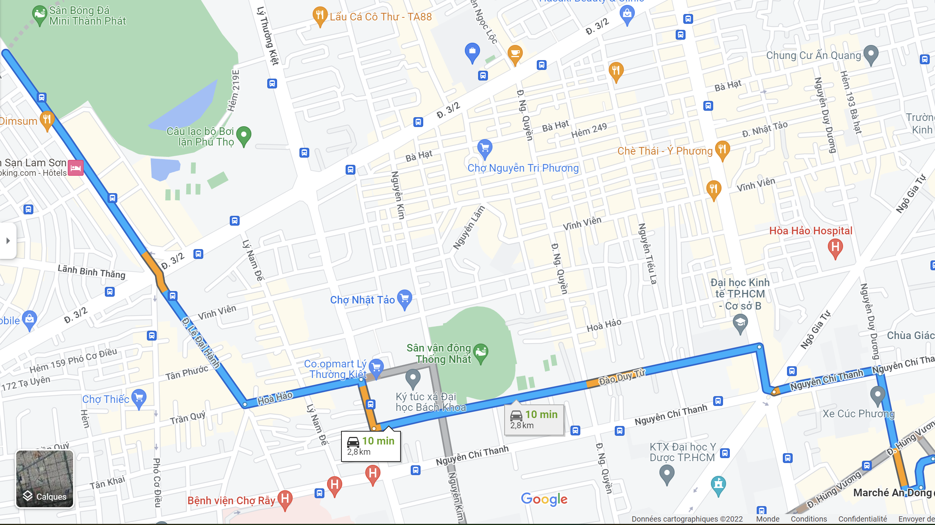
Warm-up : Indique le chemin pour aller du marché An Dong au stade Thanh Phat.
I. Starter
II. Comp. texte 1
III. Gr: proposer une sortie
IX. Production
IV. Gr: présent continu
VIII. Phonétique
V. Gr: négation
VI. Comp. texte 2
VII. Voc: itinéraire

Slide 53
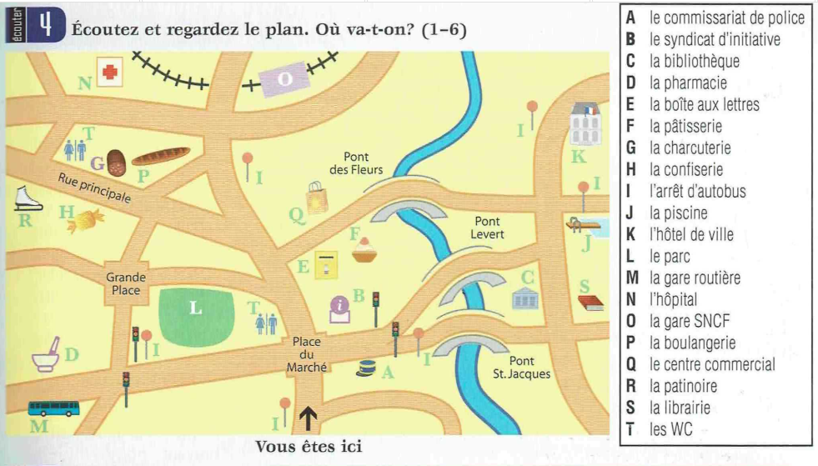
I. Starter
II. Comp. texte 1
III. Gr: proposer une sortie
IX. Production
IV. Gr: présent continu
VIII. Phonétique
V. Gr: négation
VI. Comp. texte 2
VII. Voc: itinéraire

Slide 54


Kahoot time !
I. Starter
II. Comp. texte 1
III. Gr: proposer une sortie
IX. Production
IV. Gr: présent continu
VIII. Phonétique
V. Gr: négation
VI. Comp. texte 2
VII. Voc: itinéraire
Indiquer un chemin : https://play.kahoot.it/v2/?quizId=5c47fa1f-3722-401c-8415-96eb14d796ee

Slide 55
Pour aller à la gare :
I. Starter
II. Comp. texte 1
III. Gr: proposer une sortie
IX. Production
IV. Gr: présent continu
VIII. Phonétique
V. Gr: négation
VI. Comp. texte 2
VII. Voc: itinéraire
Revenons au point de vocabulaire :
Indiquer un chemin
D’abord, tu vas tout droit et tu tournes à la deuxième à droite.
Ensuite tu tournes à la deuxième à gauche.
Puis tu prends la première rue à droite, tu continues jusqu’ au bout de la rue et tu tournes à droite.
Au bout de la rue, tu tournes à gauche puis à droite.
La gare est à gauche.

Slide 56
Learning review
I. Starter
II. Comp. texte 1
III. Gr: proposer une sortie
IX. Production
IV. Gr: présent continu
VIII. Phonétique
V. Gr: négation
VI. Comp. texte 2
VII. Voc: itinéraire
Today, I have learned that …
Based on what we studied today, I want to know …

Slide 57

VIII. Phonétique
I. Starter
II. Comp. texte 1
III. Gr: proposer une sortie
IX. Production
IV. Gr: présent continu
VIII. Phonétique
V. Gr: négation
VI. Comp. texte 2
VII. Voc: itinéraire

Slide 58


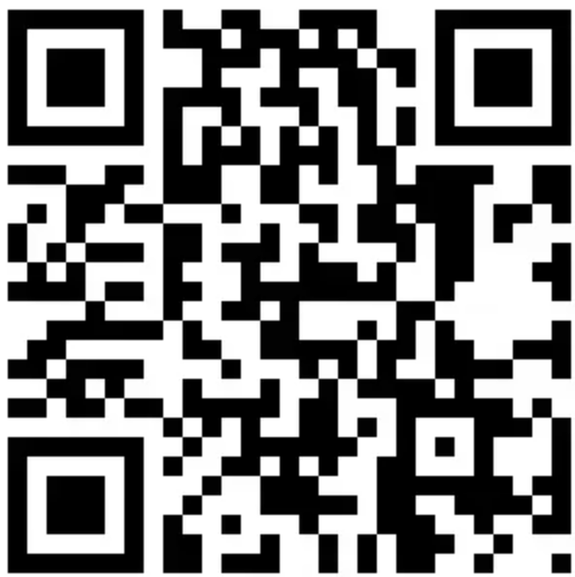
Practice your pronunciation !
I. Starter
II. Comp. texte 1
III. Gr: proposer une sortie
IX. Production
IV. Gr: présent continu
VIII. Phonétique
V. Gr: négation
VI. Comp. texte 2
VII. Voc: itinéraire
Click here : https://ttsfree.com/speech-to-text
Set the spoken language in French
Click on the mic
Practice ☺
Listen again if you need

Slide 59

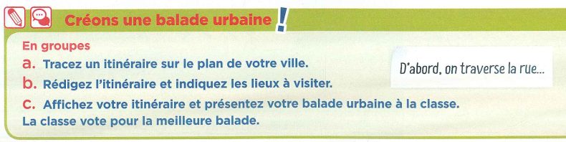


IX. Production
I. Starter
II. Comp. texte 1
III. Gr: proposer une sortie
IX. Production
IV. Gr: présent continu
VIII. Phonétique
V. Gr: négation
VI. Comp. texte 2
VII. Voc: itinéraire
30mn
Exemple:
STEPS:
Draw an original itinerary on a map of your city.
Write the road directions.
Display your itinerary and vote for the best !
Critères de réussite:
Step 1
Steps 1,2
Steps 1,2,3
Prolongement:
NEED HELP?
Check the vocabulary in textbook/lesson
Ask at least two classmates before Mr Mak
Objectif d’apprentissage : Je peux créer une balade urbaine.
Notes:
More able students do 4 to 8 + extension task
Peer assessment

Slide 60
Learning outcomes
ALL students MUST be able to to give road directions.
MOST students SHOULD be able to propose/accept/refuse an invitation.
SOME students COULD be able to tell about a past experience.
Notes:
ALL = isoler un objectif (gramm/lexical); MOST = obj de la leçon; SOME = objectif de la prochaine leçon

Slide 61
Activités en ligne

Slide 62
Portfolio

Slide 63
How well have you performed with the Learning Objectives?
Write next to each objective, whether you are
Beginning? Developing? Mastering ?
Suggesting an outing. Beginning? Developing? Mastering?
Accepting or refusing an invitation. Beginning? Developing? Mastering?
Giving road directions. Beginning? Developing? Mastering ?

Slide 64
Learning review
Choose at least one outcome from the options and write it down in your notebook.
Today, I have learned that …
The three things I learned today are ...
I can now …
The most important thing I have learned today is …
My question based on today’s lesson is ...
I have done well in ... because …
Based on what we studied today, I want to know …
I can improve my work by …
Today’s learning connects to what I already know ...

Slide 65

Plenary and self reflection
Click here

Slide 66



Slide 67
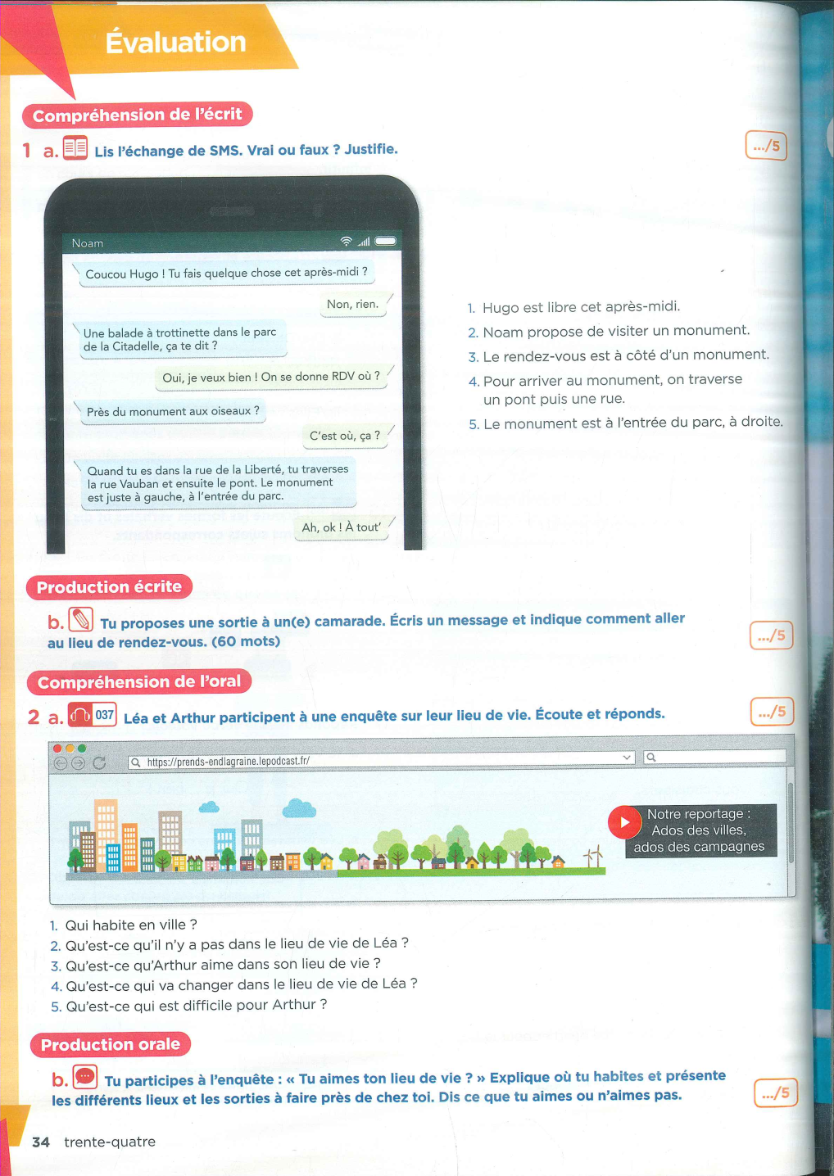
Fichier de révision

